Slide 1




Statystyczne metody analizy danych logistycznych
Zarządzanie danymi
Prezentacja
BAS4SC
Business Analytics Skills
for the Future-proofs Supply Chains
Project number – 2022-1-PL01-KA220-HED-000088856

Slide 2
Agenda
Informacja - Dane - Wiedza
Informacja w logistyce
Standardy danych logistycznych
Organizacja i zarządzanie danymi
Pozyskiwanie, filtrowanie i prezentacja danych

Slide 3
Informacja-Dane-Wiedza
W komputerowych systemach informacyjnych reprezentacja informacji różni się w zależności od ich przeznaczenia i zastosowania. Może być alfanumeryczna lub binarna, biorąc pod uwagę fakt, czy reprezentuje tekst, rysunek, dźwięk lub program wykonywalny…
Proces przekształcania danych z ich oryginalnej postaci analogowej do postaci cyfrowej jest popularnie nazywany digitalizacją.
Zebrane dane różnych typów mogą być łączone i organizowane w tabele danych, bazy danych, hurtownie danych (porządek chronologiczny) lub bazy wiedzy (porządek koncepcyjny)
Wyższe poziomy organizacji danych pozwalają na zautomatyzowaną klasyfikację, wnioskowanie i reprezentację zgromadzonej wiedzy do celów analitycznych.

Slide 4
Informacja w Logistyce
„ Logistyka – to ta część procesu łańcucha dostaw, która planuje, wdraża i kontroluje wydajny, skuteczny przepływ w przód i w tył oraz przechowywanie towarów, usług i powiązanych informacji między punktem pochodzenia a punktem konsumpcji w celu spełnienia wymagań klientów.“
Definicja logistyki (zarządzania) wg CSCMP

Slide 5
Dane logistyczne
W logistyce elektroniczna wymiana danych (EDI) jest wykorzystywana do przesyłania danych transakcyjnych między partnerami biznesowymi
Ponieważ mogą one korzystać z różnych języków i aplikacji, ich konwersja do wspólnego formatu (np. XML, JSON) jest konieczna, aby mogły być interpretowane przez systemy informatyczne różnych partnerów.
W celu szybkiej identyfikacji i manipulacji opracowano kody kreskowe i znaczniki RFID
Źródło: (GS1, 2023), ( W3 Schools, 2023)

Slide 6
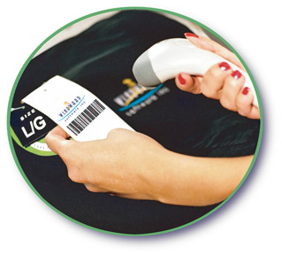

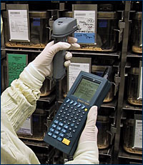

Transakcje...
POS
MAGAZYNOWANIE/DYSTRYBUCJA
KANAŁ INFORMACYJNY
PLANOWANIE MATERIAŁÓW
ZARZĄDZANIE ZAPASAMI
CENTRUM KOMPUTEROWE

Slide 7
Technologie znakowania
Technologia | Zastosowanie
Pasek jednowymiarowy | Artykuły detaliczne i komponenty produktów.
Pasek dwuwymiarowy | Usługi (np. UPS, bilety lotnicze), produkty hurtowe wymagające śledzenia.
RFID klasy 1 (pasywne, znaczniki R) | Produkty wymagające masowej identyfikacji, kontroli dostępu.
RFID klasy 2 (pasywne, znaczniki RW) | Produkty wymagające śledzenia.
RFID klasy 3 (półaktywne, znaczniki RW) | Kontrola dostępu z dodatkowymi informacjami o śledzeniu.
RFID klasy 4 (aktywne, znaczniki RW) | Śledzenie i namierzanie w przestrzeni zamkniętej.
RFID klasy 5 (aktywne znaczniki/interrogatory) | Śledzenie i namierzanie otwartej przestrzeni, usługi zbliżeniowe z włączonymi urządzeniami, usługi oparte na lokalizacji.
Źródło: (GS1, 2024)

Slide 8
Przyszłe trendy w znakowaniu i śledzeniu
Przyszłe trendy w tagowaniu, śledzeniu i namierzaniu podążają w dwóch głównych kierunkach:
  miniaturyzacja i
  różnorodność.
Kody paskowe (1D) umożliwiają również oznaczanie miniaturowych przedmiotów (np. kapsułek medycznych).
Nowatorskie kody matrycowe (2D) umożliwiają nie tylko korekcję błędów podczas skanowania, ale także szyfrowanie danych.
RFID nadal rozprzestrzenia się na inne obszary zastosowań, takie jak identyfikacja przez dostawców usług (np. karty kolejowe, rejestracja w pracy itp.), płatności zbliżeniowe (np. bezprzewodowe przelewy pieniężne, płatności w automatach) i inteligentne rozwiązania (np. inteligentne zarządzanie domem, zdalna obsługa inteligentnych urządzeń itp.), a także e-waluty.

Slide 9
Organizacja danych
Oprócz określonego formatu dane mogą być zorganizowane na różne sposoby, aby ułatwić zarządzanie nimi, ich przetwarzanie i prezentację
Chociaż dane wejściowe są w większości nieustrukturyzowane, ich przechowywanie, przesyłanie i przetwarzanie zwiększa ich organizację.
Zwykłe formy organizacji danych według rosnącej złożoności reprezentują częściowo ustrukturyzowane (np. CSV) i ustrukturyzowane (np. arkusze kalkulacyjne, bazy danych itp.) formaty danych:
  Pierwszą formą organizacji danych są dwuwymiarowe tablice pól, zwane również tabelami lub arkuszami kalkulacyjnymi.
  Istnieją różne formy organizacji DB , przy czym najbardziej powszechny jest model relacyjny (RDB). Model RDB opiera się na koncepcji encji i relacji.
  Ponieważ zwykle nie ma ustalonych ścieżek przeszukiwania plików bazy danych, opracowano różne języki zapytań (np. SQL) do wyszukiwania danych i manipulowania nimi.
Źródło: (W3 Schools, 2023)

Slide 10
Nieprzetworzone dane transakcji (CSV)
deskryptor
transakcje
Data,IDSprzedawcy, IDKlienta, IDTransakcji, IDProduktu,CenaProduktu
1.10.24,1,12,1,101,195
1.10.24,1,12,1,102,45
1.10.24,1,12,1,103,35
1.10.24,2,14,2,104,55
1.10.24,2,14,3,101,195
2.10.24,3,15,4,105,85
2.10.24,3,15,4,101,195
2.10.24,3,15,4,103,35
2.10.24,3,16,5,104,55
2.10.24,1,17,6,101,195
2.10.24,1,17,6,102,45
...
CSV (Comma Separated Values)

Slide 11
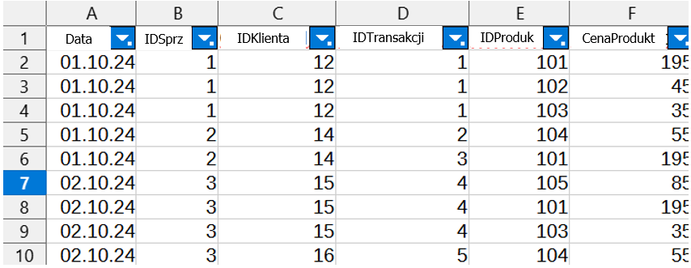
Zamiana danych CSV na arkusz kalkulacyjny
kolumna
wiersz
komórka
Źródło: Zrzut ekranu LibreOffice arkusza kalkulacyjnego DB (2024)

Slide 12
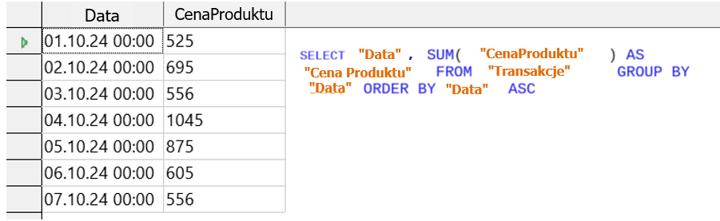
Arkusz kalkulacyjny do bazy danych + zapytanie SQL
Źródło: Zrzut ekranu LibreOffice arkusza kalkulacyjnego DB (2024)

Slide 13
Konstrukcja RDB
Ogólnie rzecz biorąc, istnieją dwa podejścia do konstruowania RDB: analityczne i syntetyczne.
Analityczne podejście do budowy RDB obejmuje następujące cztery kroki:
  Analiza świata rzeczywistego - model globalny,
  Określenie jednostek i relacji - model koncepcyjny (np. diagram E-R),
  Określenie modelu logicznego - schemat relacyjny,
  Budowa bazy danych (DBMS) - model fizyczny.
Syntetyczne podejście do RDB obejmuje następujące trzy kroki:
  Analiza danych - lista wszystkich istotnych atrybutów,
  Określenie modelu logicznego poprzez normalizację - schemat relacyjny,
  Model fizyczny (DBMS).
Źródło: (Codd, 1970), (Kent, 1983)

Slide 14
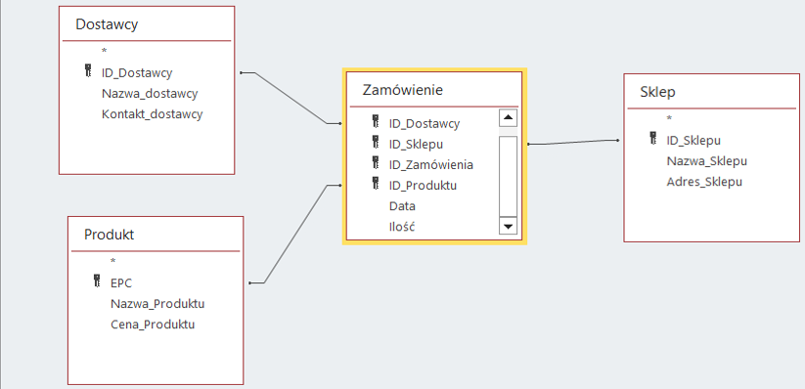
Diagram E-R (model koncepcyjny RDB)
jednostka
klucze
relacja
Źródło: Zrzut ekranu LibreOffice bazy danych MyStore (2024)

Slide 15
Zapytania Relacyjnych Baz Danych
Języki zapytań dzielą się głównie na dwa rodzaje:
Strukturalny język zapytań (SQL) i
Zapytanie przez przykład (QBE).
Podczas gdy SQL (na poprzednim slajdzie) jest uważany za język programowania i API DBMS, QBE (na następnym slajdzie) jest używany głównie z DBMS bezpośrednio do zarządzania DB i hurtowni danych.
Zapytania tworzą tabele wyników, które mogą być wykorzystywane do tworzenia hurtowni danych lub ponownie wykorzystywane w kolejnych zapytaniach.
Źródło: (W3 Schools, 2023)

Slide 16
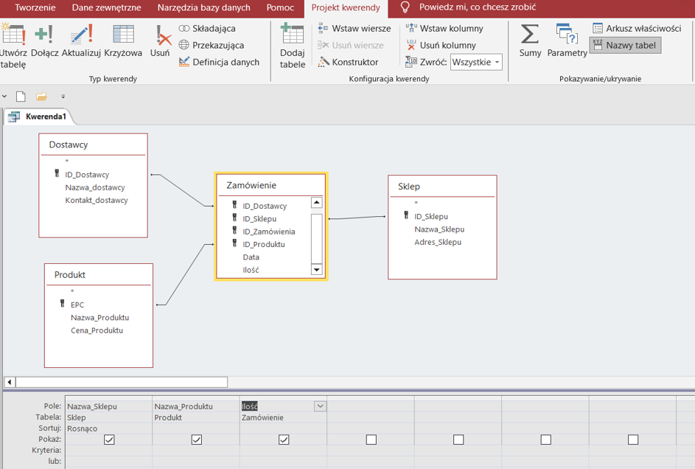
Zapytanie przez przykład (QBE)
Źródło: Zrzut ekranu LibreOffice bazy danych MyStore (2024)

Slide 17
Przygotowanie danych
Aby zapobiec błędnym lub niekompletnym danym, które mogłyby zakłócić ich przetwarzanie i interpretację, należy zastosować dodatkowe środki ostrożności:
  Filtrowanie pustych wierszy i kolumn;
  Stosowanie silnego typowania danych w celu zapobiegania błędom obliczeniowym;
  Definiowanie masek wprowadzania danych w celu zapobiegania wprowadzaniu nieprawidłowych danych;
  Zniekształcanie danych w celu zapobiegania błędnym wynikom.

Slide 18
Podsumowanie
W tym rozdziale omówiono różne aspekty zarządzania danymi w logistyce.
Oprócz reprezentacji danych i standardów przechowywania danych, przedstawiono różne mechanizmy organizacji i wyszukiwania danych.
Na koniec omówiono kilka typowych błędów w automatycznym przetwarzaniu danych.

Slide 19
Bibliografia
Codd E.F. (1970). A relational model of data for large shared data banks. Communications. ACM 13, 6, pp. 377–387.
GS1 (2023). GS1 Standards. [available at: https://www.gs1.org/standards, access October 27th, 2023]
Kent, W. (1983). A Simple Guide to Five Normal Forms in Relational Database Theory, Communications of the ACM, vol. 26, pp. 120-125.
W3schools (2023). XML Tutorial [available at: https://www.w3schools.com/xml/, access November 3rd, 2023]
W3schools (2023). JSON - Introduction [available at: https://www.w3schools.com/js/js_json_intro.asp, access November 3rd, 2023]
W3schools (2023). Database Normalization [available at: https://www.w3schools.in/DBMS/database-normalization/, access December 7th, 2023]

Slide 20
Dziękuję za uwagę

